Slide 1
§4-3 位错理论的提出
前言
位错（dislocation）是晶体中的一维缺陷，即线缺陷
但从原子尺度上看，它不是一条线，而是一个直径为3～5个原子间距的管状原子畸变区，管内原子排列是混乱的
位错的存在对晶体的生长、形变、扩散、再结晶等一系列行为，以及对物理、化学等性质都有着十分重要的影响

Slide 2
一、位错理论发展的历史
1907年有人在弹性力学中提出了位错的概念，并讨论了位错的应力场；
1934年，Taylor、Polanyi和Orowan几乎同时从晶体学角度提出位错概念，把位错和晶体塑性变形联系起来，开始建立并逐步发展了位错理论；
1947年，Cotterll在英国国际强度会议上报告了用溶质原子与位错的相互作用来解释碳钢的屈服点效应，得到了满意的结果。这使得从假设出发的位错理论在解决金属力学性质的具体问题上获得成功；
1950年以后，由于电子显微镜实验技术的发展，证实了位错的存在及其运动，位错理论从假设⇒实验证实⇒理论发展。

Slide 3
二、分歧 Discrepancy
晶体的实际强度（临界分切应力，实测的）约为10⁻⁴ ~10⁻⁸G，G－晶体的剪切模量
根据刚性滑移模型推算的晶体的理论强度，约为0.1G，远高于实际强度。

Slide 4
三、经典的滑移模型
刚性滑移模型 Rigid body slip model：
晶体滑移时各部分是作为刚体而相对滑动的，连接滑移面上下两边原子的结合键将同时断裂。
τ
a
S.P.
b
x
τ

Slide 5
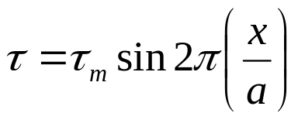
晶体理论强度的推算： Frankel， 1926年
τ
a
x = na时，稳定平衡
x = (2n+1)a/2，亚稳平衡
S.P.
na < x < (2n+1)a/2，τ’与x反向，阻碍滑移
b
x
τ’
(2n+1)a/2 < x < (n+1)a，τ’与x同向，促进滑移
τ
假设：
τ_{m}
x
τ_{m}－最大切应力，振幅
a－周期，一个原子间距
λ=a

Slide 6
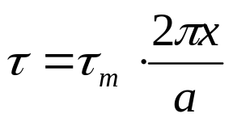
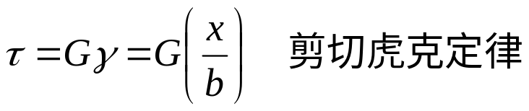
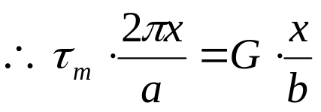
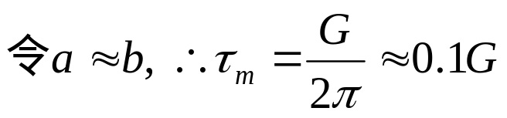
续上页：
对于很小的 x ：
另一方面：x很小 ，为弹性变形：
即理论强度
后来人们认为刚体滑移模型比较粗糙，经过进一步修正后得到τ_{m}≈G/30，但仍然与实测值差几个数量级。

Slide 7
四、局部滑移模型 Local slip model
滑移起始于缺陷区
在滑移面上已滑移区和未滑移区边界是一个过渡区，其两边的原子的相对位移是从1个原子间距逐渐减小至0。
滑移区
未滑移区
τ
a
S.P.
x
b
τ

Slide 8
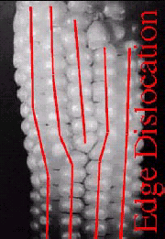
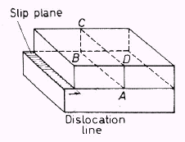

§4-4 位错的基本类型
Types of dislocations
一、刃(型)位错 edge dislocation
τ
•
•
•
•
•
•
•
•
•
•
•
•
•
•
•
•
•
•
•
•
•
•
•
•
•
•
•
•
•
•
•
•
•
•
•
•
•
•
•
•
•
•
•
•
•
•
附加的半原子面 extra half atom plane

Slide 9
W
刃位错中原子的排列

Slide 10
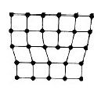
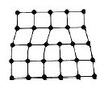
正刃位错（⊥）
负刃位错（ ）
⊥
显然，正刃型和负刃型并没有本质的区别

Slide 11

刃位错演示图

Slide 12
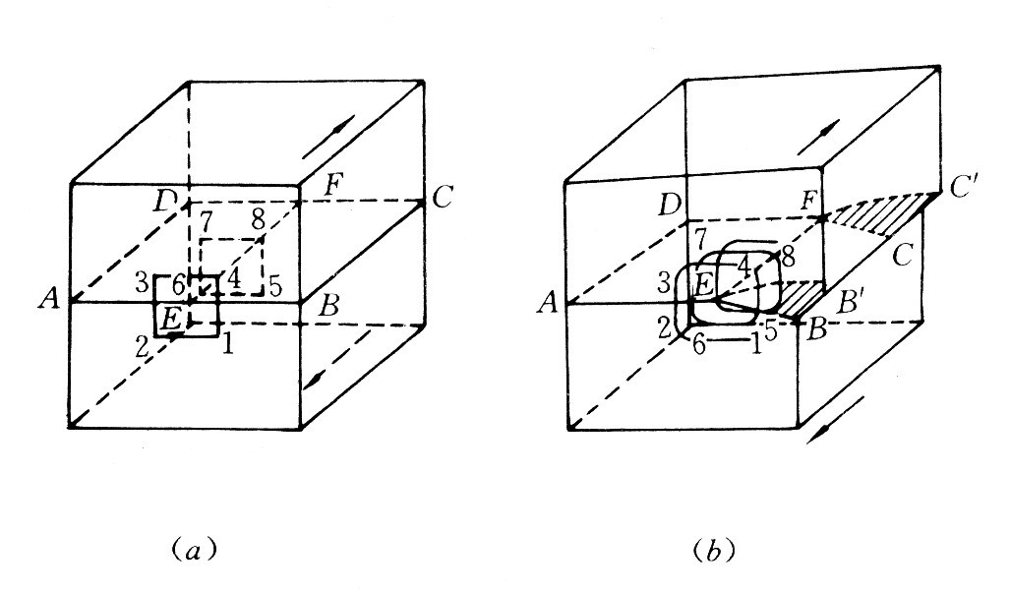

二、螺(型)位错 Screw dislocation
特点：

Slide 13
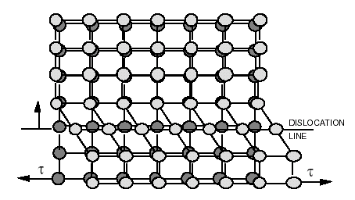
螺位错中原子的排列

Slide 14
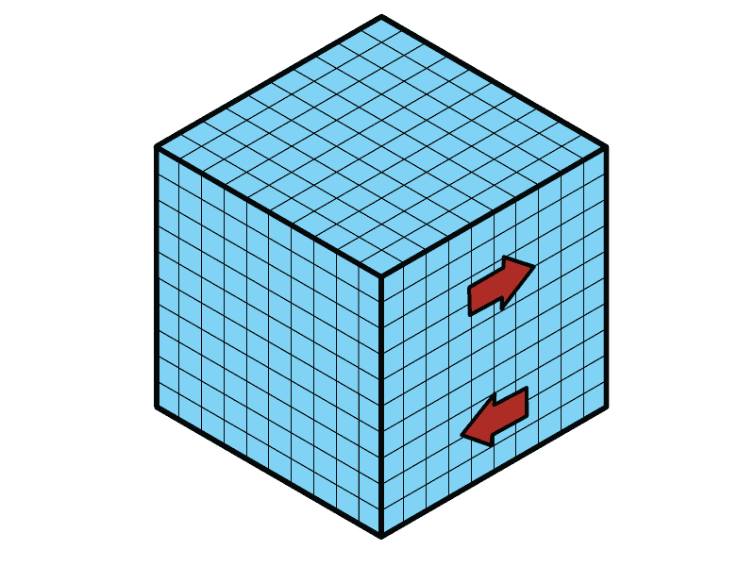
螺位错演示图

Slide 15


两种螺位错类型：
右旋螺位错（right-hand screw dislocation）：
左旋螺位错（left-hand screw dislocation）：
注意：对于右旋和左旋螺位错是有本质的区别的，二者无法相互转换。

Slide 16

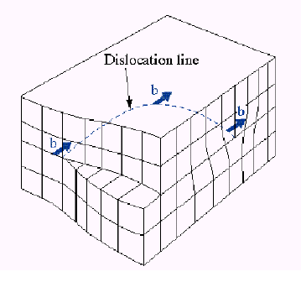
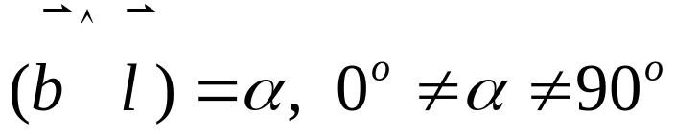
三、混合型位错 Mixed dislocation
可分解为两个分量：//、⊥
纯刃位错和螺位错的位错线均为直线，但混合型位错的位错线可能是直线、曲线或封闭曲线。
位错环 dislocation loop

Slide 17
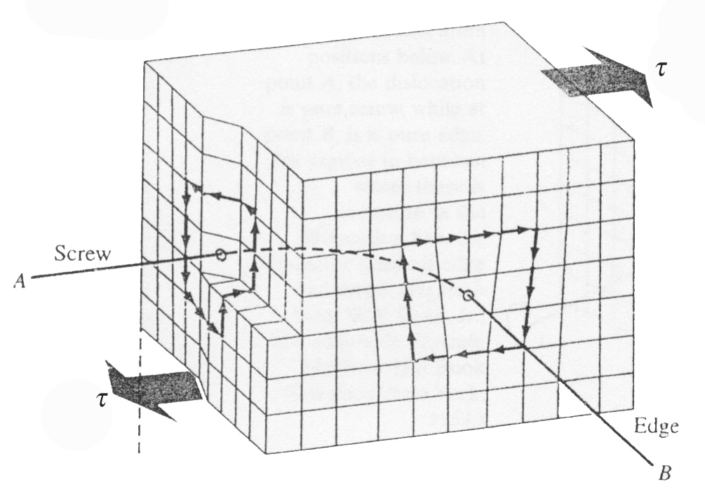

Slide 18
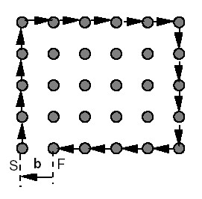
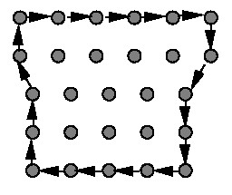
§4-5 柏氏回路和柏氏矢量
Burger’s circuit and Burger’s vector
一、柏氏回路和柏氏矢量
柏氏回路：在有缺陷的晶体中围绕缺陷区将原子逐个连接而成的封闭回路。
柏氏矢量：是完整晶体中对应回路的不封闭段。

Slide 19




讨论：
是局部滑移矢量，等于滑移方向上的原子间距
对FCC，
对BCC，
对HCP，
是在有缺陷的晶体中沿柏氏回路晶体的弹性变形（弹性位移）的叠加
与弹性能有关。位错弹性能 ∝ b²（后述内容）

Slide 20




二、位错的表征
由 与 的关系来表征
位错线的表示法：正向用箭头表示，如果没有标箭头，则以字母顺序为准
1、刃位错：
规定： 指向附加的半原子面
正刃位错
负刃位错

Slide 21


二、位错的表征
2、螺位错：
右螺位错
左螺位错
混合位错

Slide 22
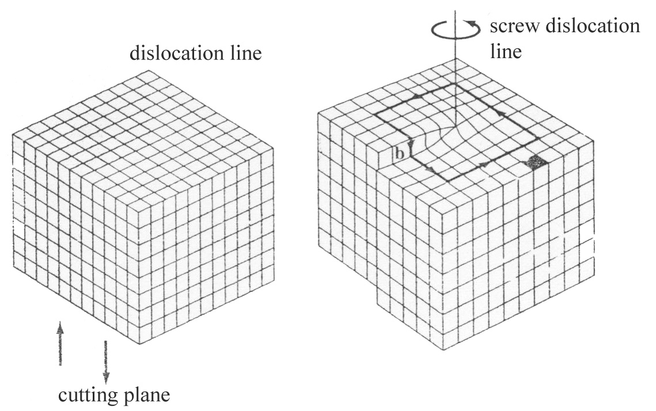
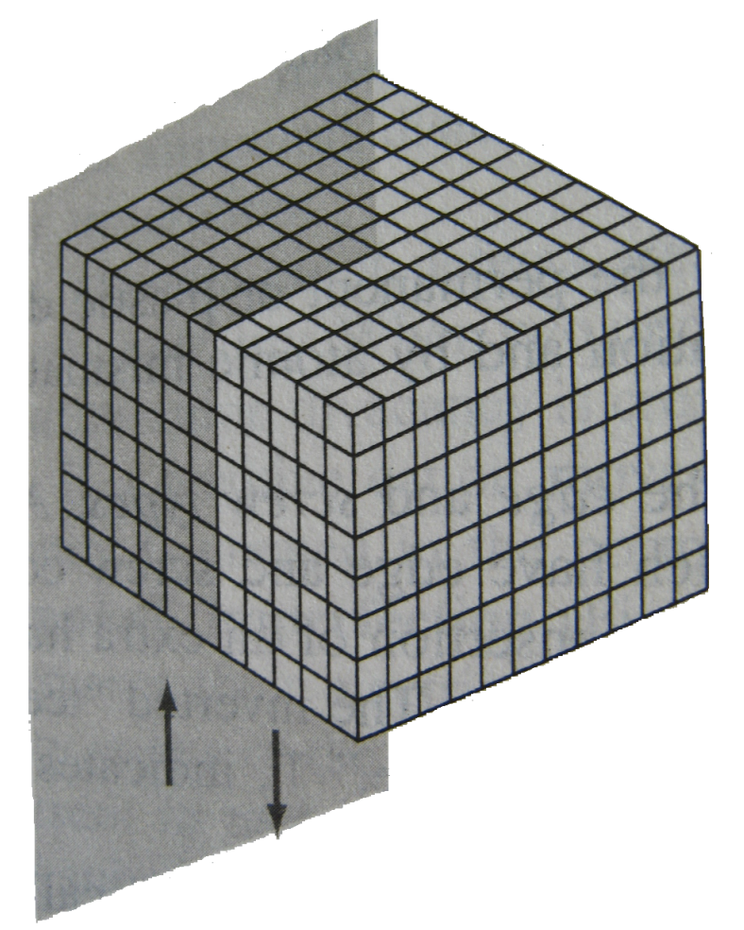
dislocation line

Slide 23
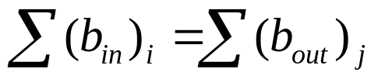










三、柏氏矢量的守恒性 conservation
如果若干条位错线交于一点（称为节点），那么“流入”节点的位错线的柏氏矢量之和必然等于“流出”节点的位错线的柏氏矢量之和。即：
I
II
证明：
O
方法一：局部位移模型
III
根据位移的合成（叠加）原理，可得：

Slide 24

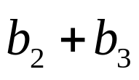
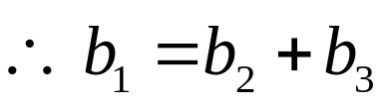
证明：
B
I
方法二：柏氏回路的方法
柏氏矢量应与回路的大小及位置无关
II
A
O
III
将包含位错OA的柏氏回路扩大，并移至包含位错OB和OC的位置，则：
C
一方面，因柏氏矢量应与回路的大小和位置无关，扩大后的柏氏回路对应的柏氏矢量仍是
另一方面，此回路包含了位错线OB和OC，其柏氏矢量应该为：

Slide 25
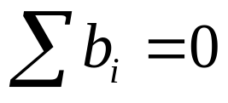


柏氏矢量守恒的另一种表达式：
规定：流入“节点”为正，“流出”节点为负
推论：
一条位错线只能有一个柏氏矢量。
B
证明：
I
在右图中去掉任意一条位错线，如OC，那么：
II
A
O
III
根据柏氏矢量的守恒性，可知：
C

Slide 26
作业：
4-1 提示：根据位错的特征来分析
4-2 提示：纯弯曲指只有弯曲，没有扭转。原子易扩散到受拉区，而在受压区原子易失去。
4-3

